Slide 1
Презентация группы « Колокольчики»

Slide 2
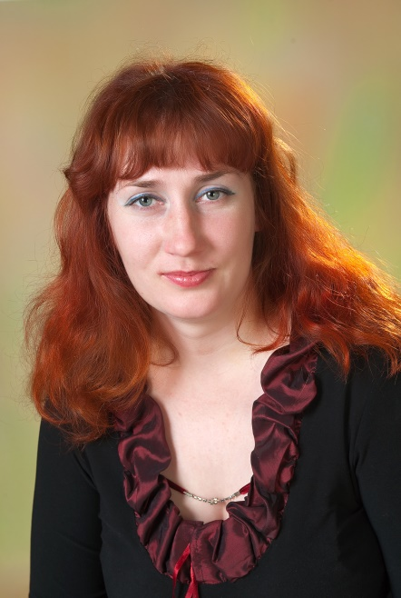
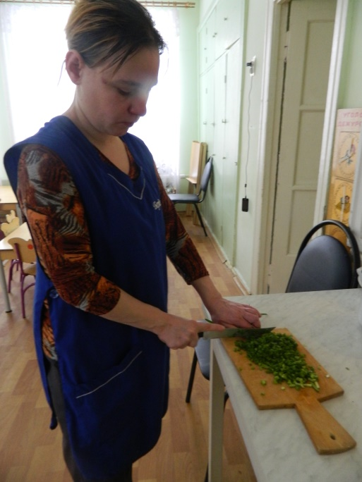
Группа «Колокольчики» Воспитатели :
Корякина Н.И .Сечина Н.М
Пом.воспитателя
Чернышева Ю.В.

Slide 3
Девиз группы "Колокольчик" Колокольчики звенят, цветики-лесные, Мама с папой говорят - мы уже большие!

Slide 4
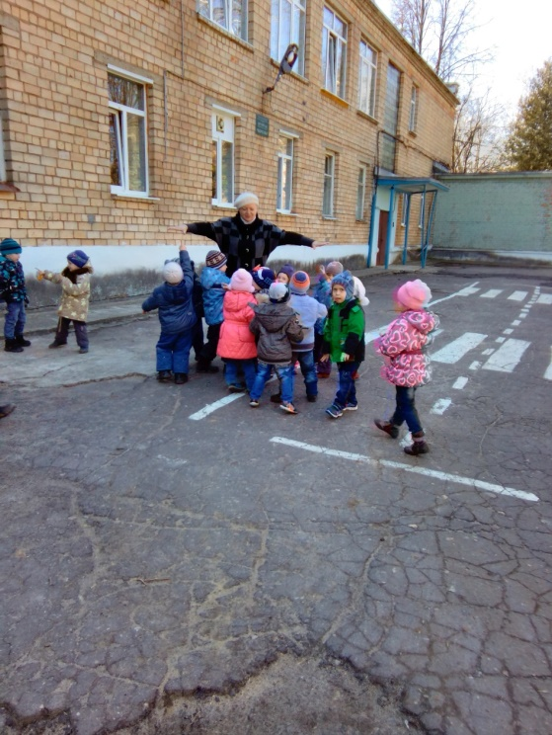
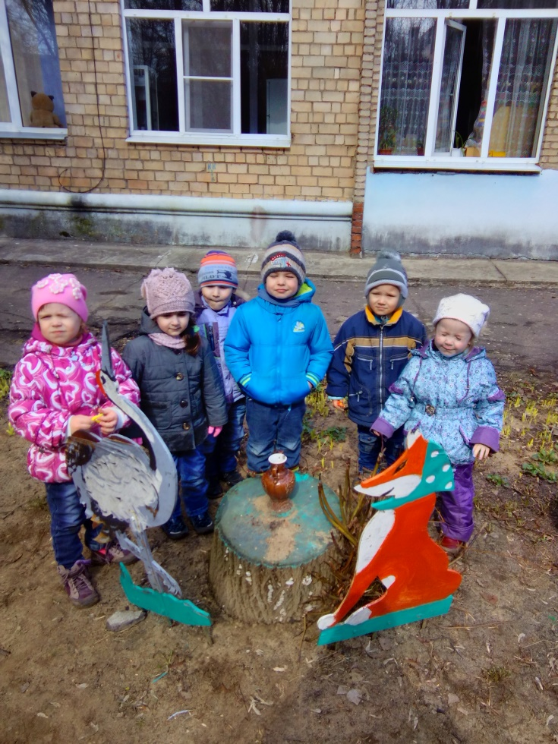
Наши будни
На стенке ходики висят, А в ходиках кукушка. Зовёт кукушка в детский сад, Прощай, моя подушка! Сейчас вся наша группа Торопится вставать И очень-очень глупо От группы отставать.

Slide 5
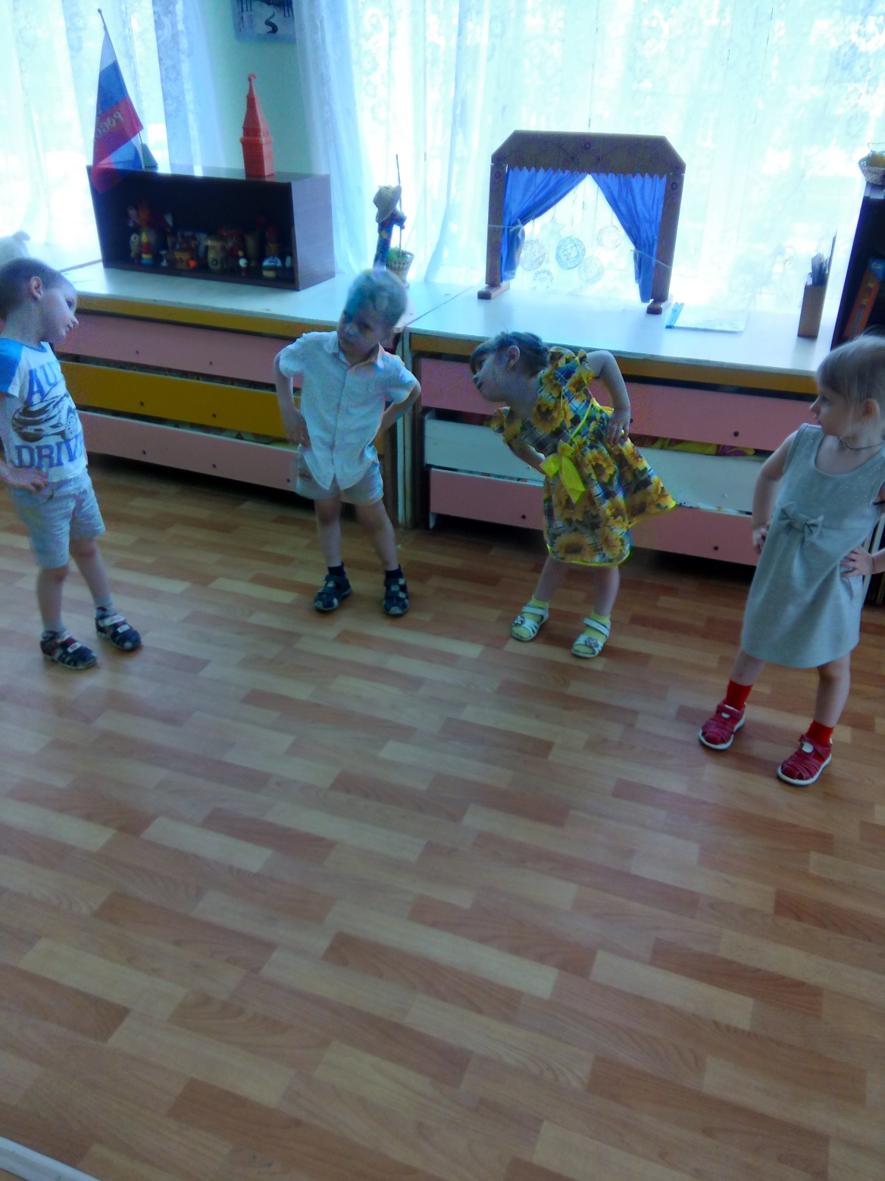
Мы шагаем на зарядку, Утром – спорт по распорядку. Наши майки и трусы Замечательной красы! Скоро каждый станет рослым И расправит плечи вширь. Скоро скажет каждый взрослый: - Наш ребёнок богатырь!

Slide 6
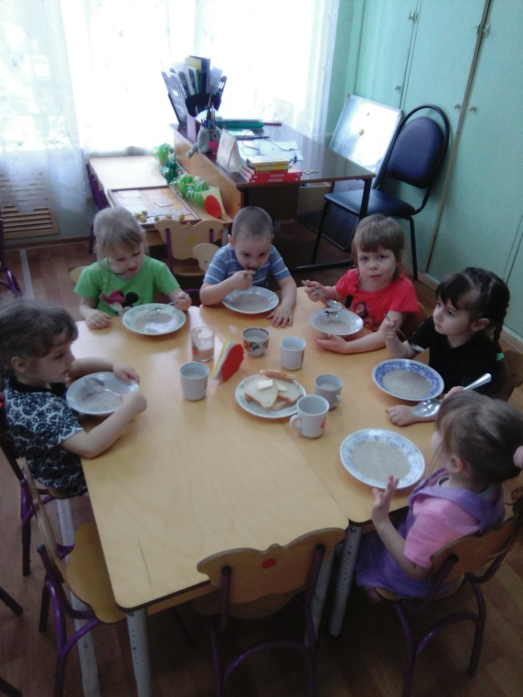
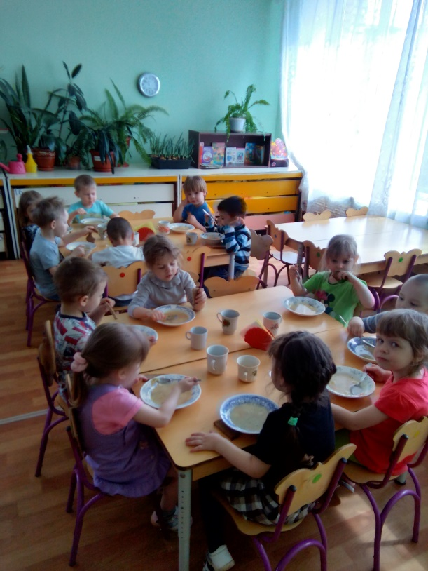
Утром кашу нам давали. Съела я быстрее Гали, Да и Мишу догнала – Каша вкусная была.
Вкусный на столе обед, Не болтает мой сосед И тарелки опустели, Весь обед мы дружно съели

Slide 7
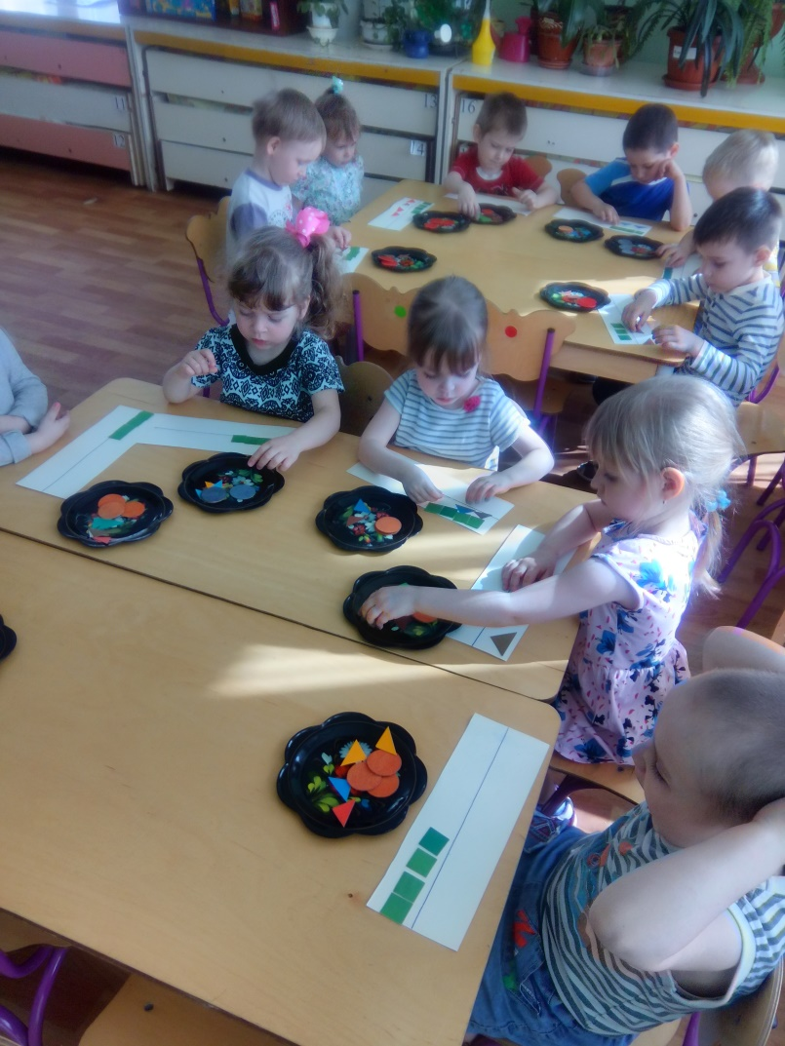
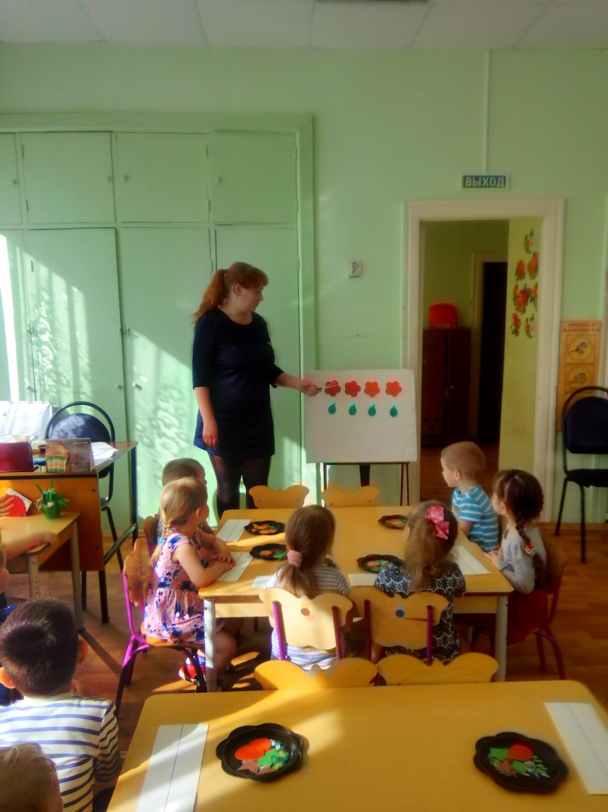
Математика у нас, Нам ведь скоро в первый класс. Мы на палочках считали – Складывали, вычитали... Оказалось, я и Толя Ну почти готовы к школе!

Slide 8
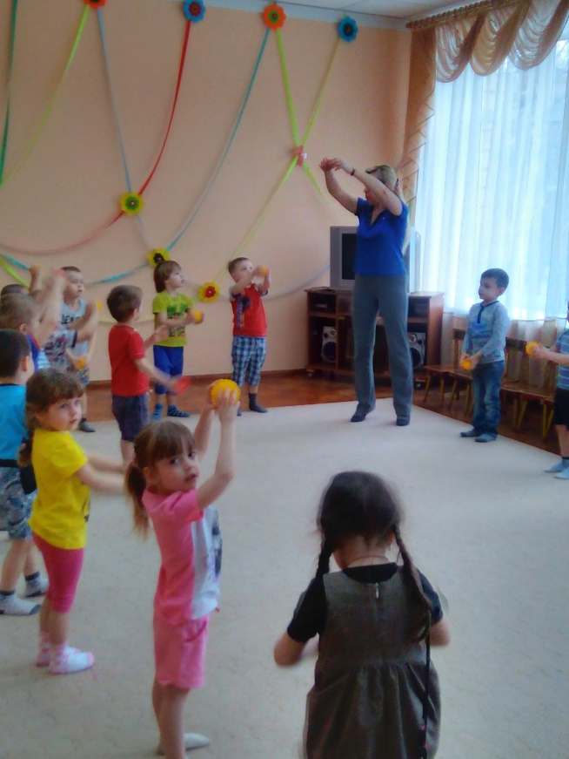
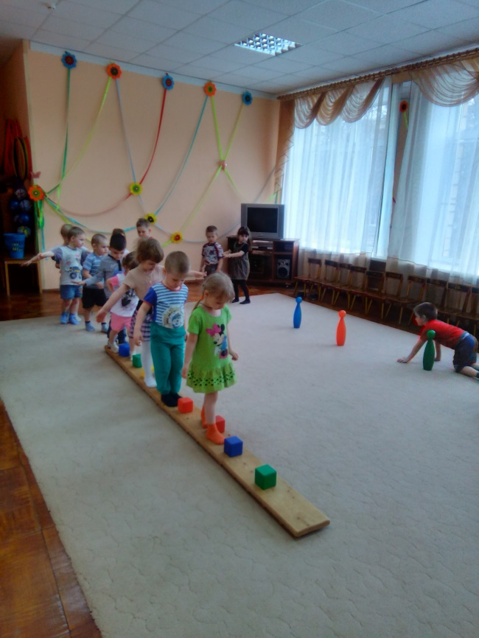
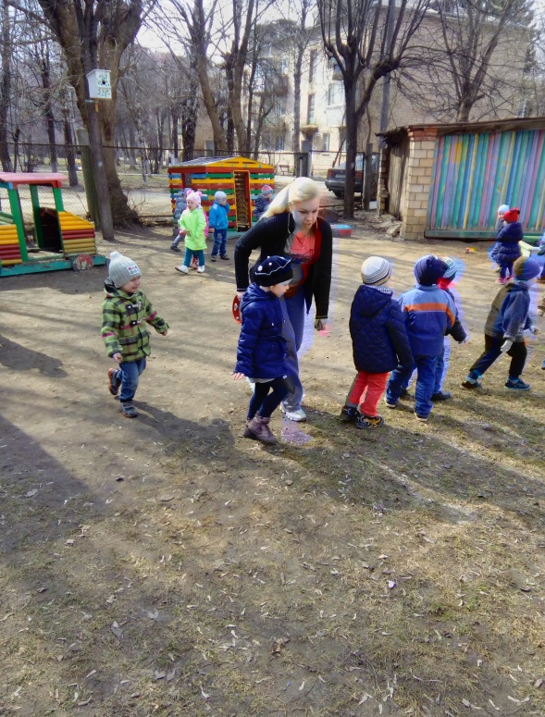
Вам физкульт ура, ура! Мы – здоровая семья. Утро – глазки открывай И кроссовки обувай. Шагом, бегом и прыжками В детский сад собрались с вами, С физкультурой мы друзья, Вам гип-гип, ура, ура!

Slide 9
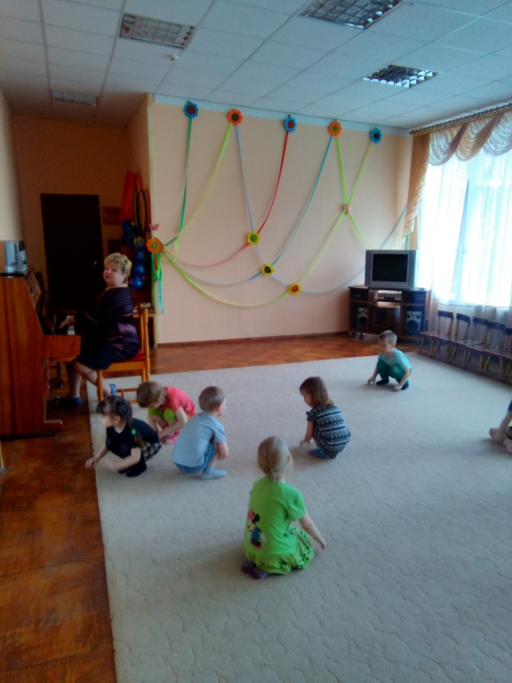
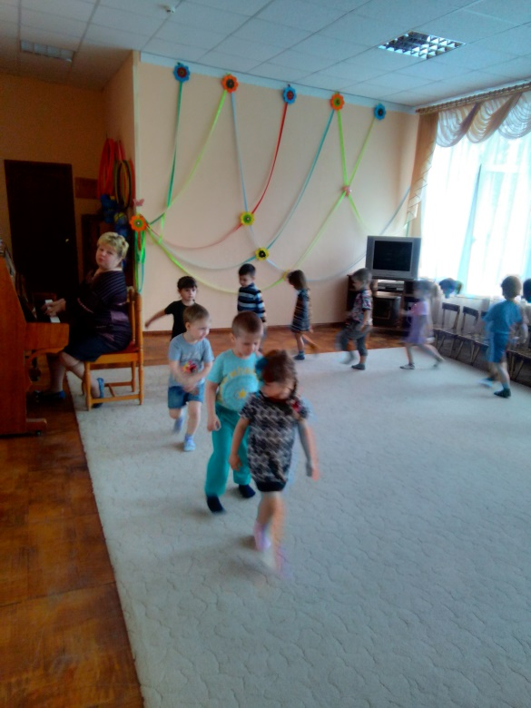
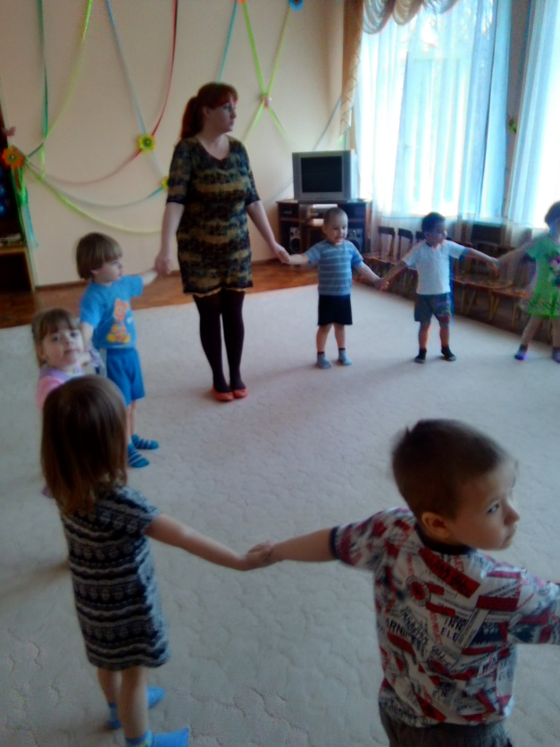
Что с музыкой сравнится по звучанью? Шум леса? Пенье соловья? Грозы раскаты? Ручейка журчанье? Сравнения найти не в силах я.
Но всякий раз, когда в душе смятенье, - Любовь иль грусть, веселье иль печаль. В любом природой данном настроении Вдруг начинает музыка звучать

Slide 10
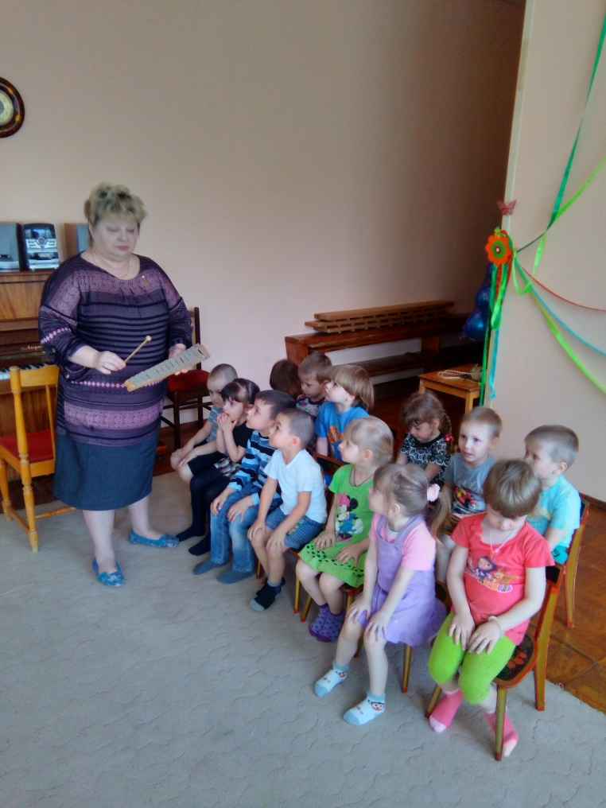
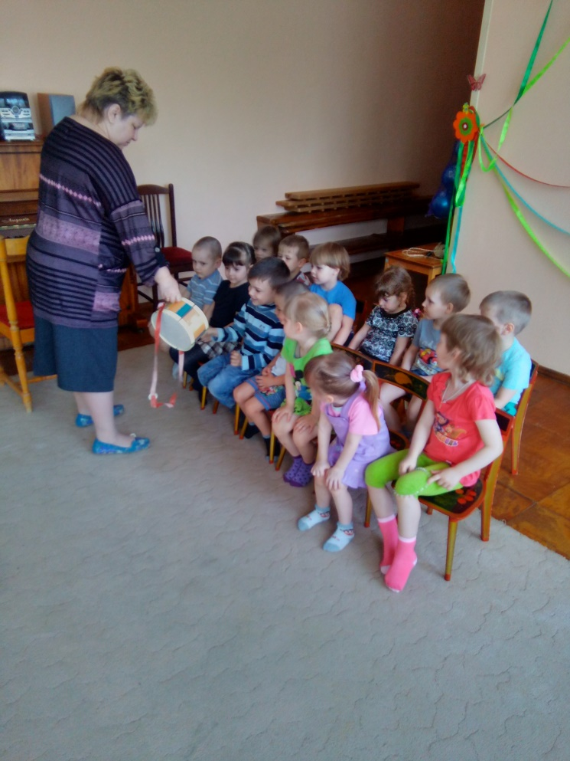
Бывает разный барабан, Маленький и великан, С маленьким легко шагать, Весело в него стучать. А большой-как гром,как пушка, Берегите ваши уши.
Пластинки выстроились в ряд Как колокольчики звенят, Ударь лишь молоточком. Детишки любят очень.

Slide 11
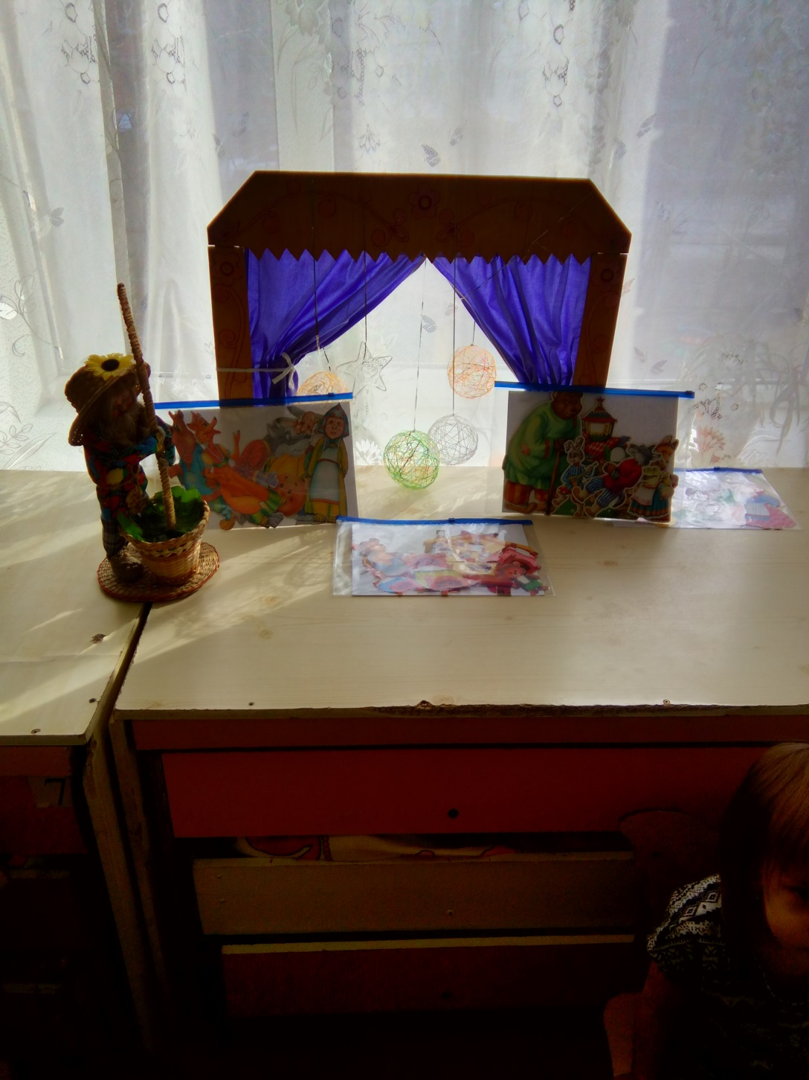
Вниманье, занавес, звонок
Я – театральный уголок.
Здесь можно в гнома превратиться
И в Бабку Ежку нарядиться.
Как много сказочных моментов,
Артистам же – апплодисменты.
Мы можем в театр поиграть,
Всего лишь куклы в руки взять.
Игра тех кукол так занятна,
Про что Шекспир писал,
Теперь понятно!

Slide 12
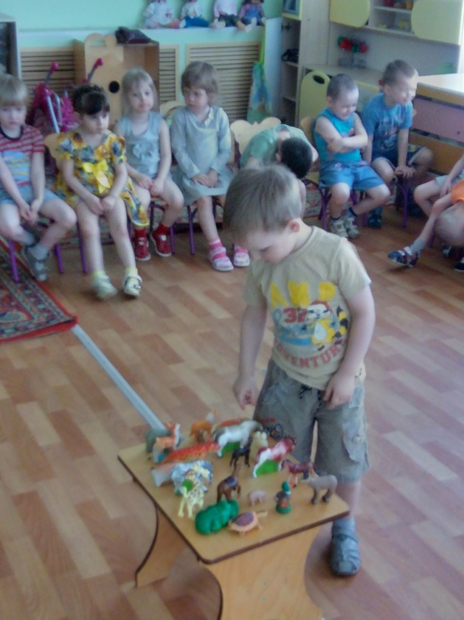
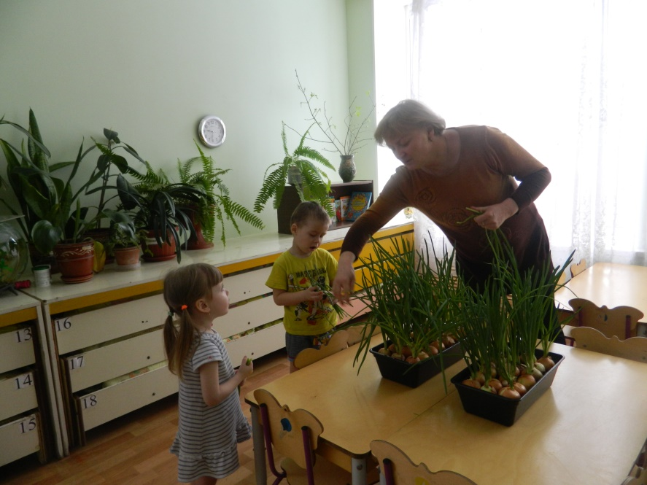
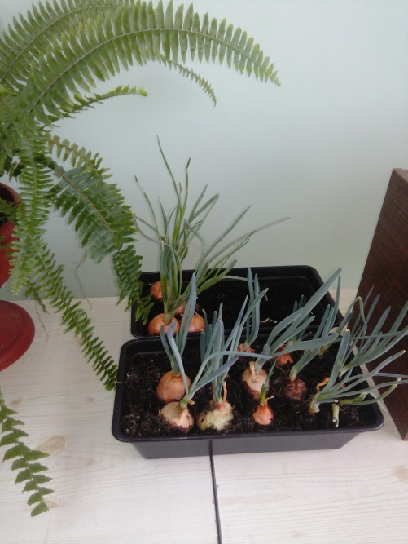
Это всё – эксперименты – Интересные моменты! Всё, всё, всё хотим узнать! Нужно всё зарисовать! Как наш опыт получился, Сколько времени он длился? Удивляемся всему: Как? Зачем? И почему?

Slide 13
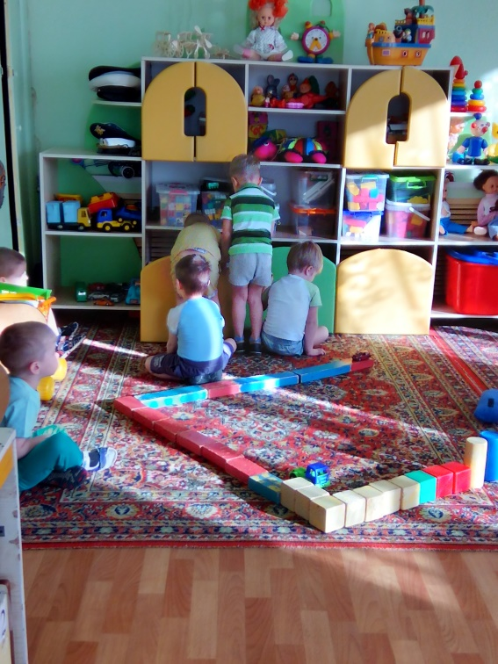
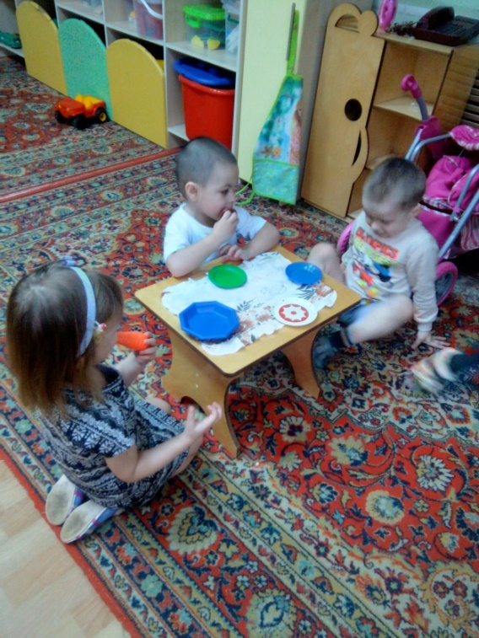
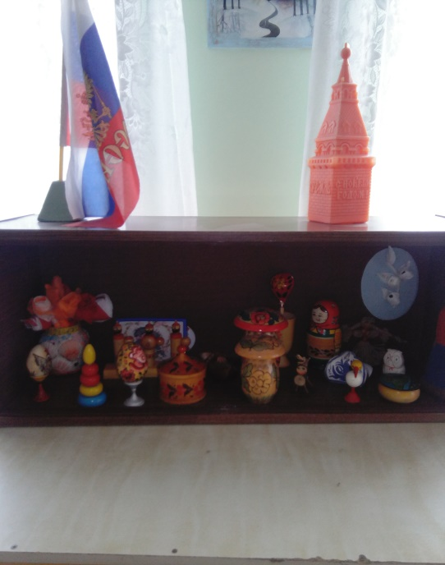
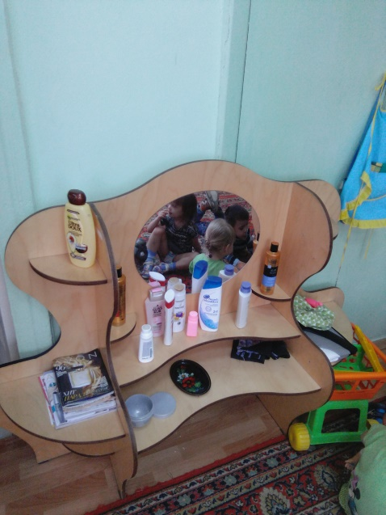
Заяц с куколкой играл - Платье куклы разорвал. Взял потом себе машинку - Разобрал наполовину. Мячик маленький нашел - Этот мячик проколол. А когда конструктор взял - Все детали растерял! Чем играть теперь другим? Нет, не надо быть таким! Вы игрушки берегите И заботливо храните

Slide 14
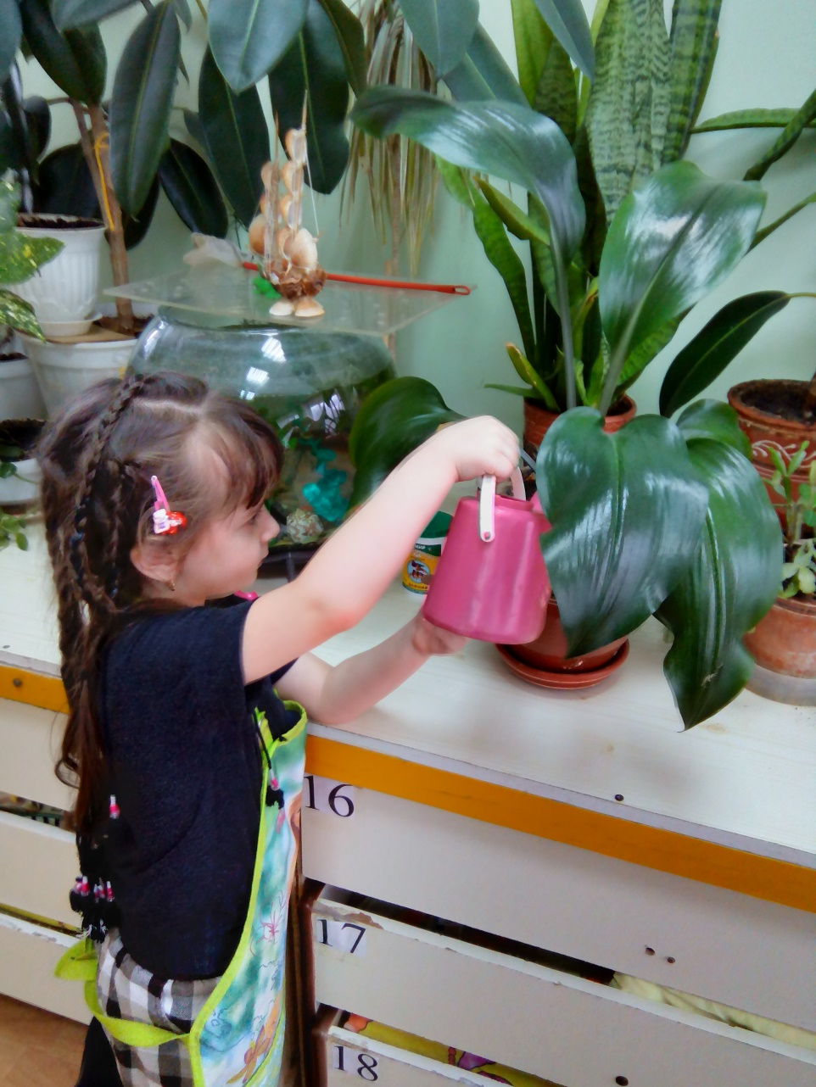
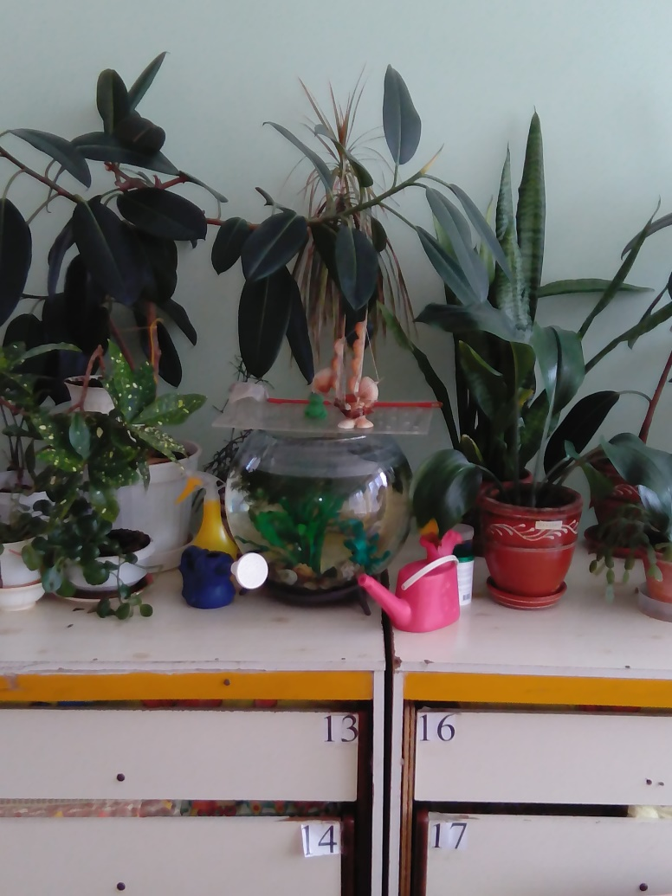
Мы пришли сегодня в садик, Чтобы научиться жить, Быть помощниками дома, Крепко дружбой дорожить. Мы без знаний жить не сможем, Очень нам нужны они. Станем мы полезны людям, Мы-хозяева Земли!

Slide 15
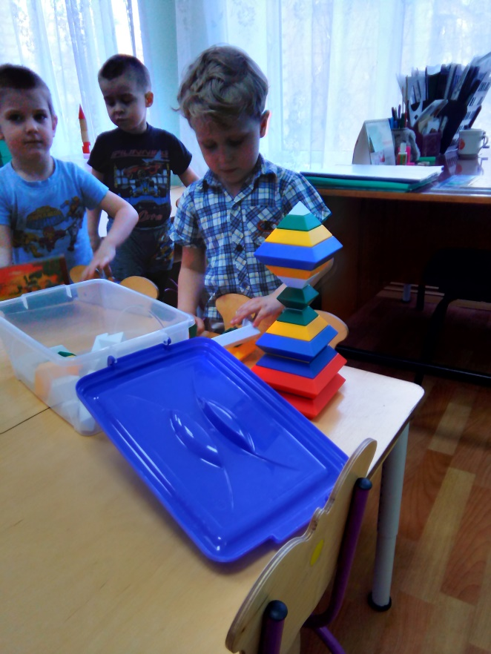
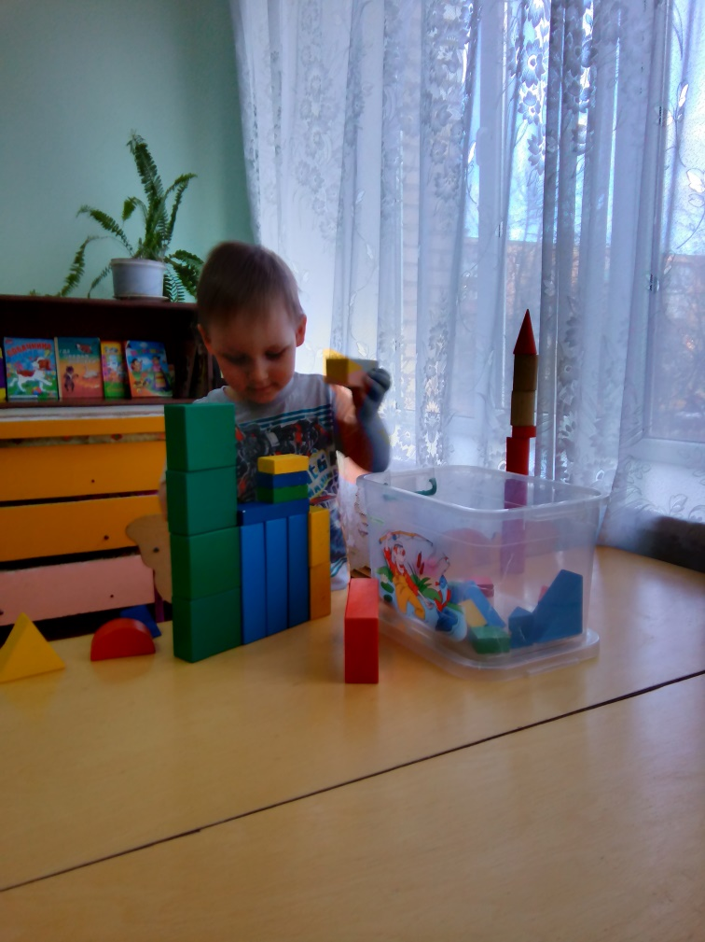
Чтобы к труду мы привыкали, Есть конструктивный уголок. Когда игрушки покупали, То думали, что будет толк От кубиков, конструкторов, стамесок, Напильников, рубанков и гвоздей! Компьютеры нужны теперь для деток! Задумайтесь, родители, скорей!

Slide 16
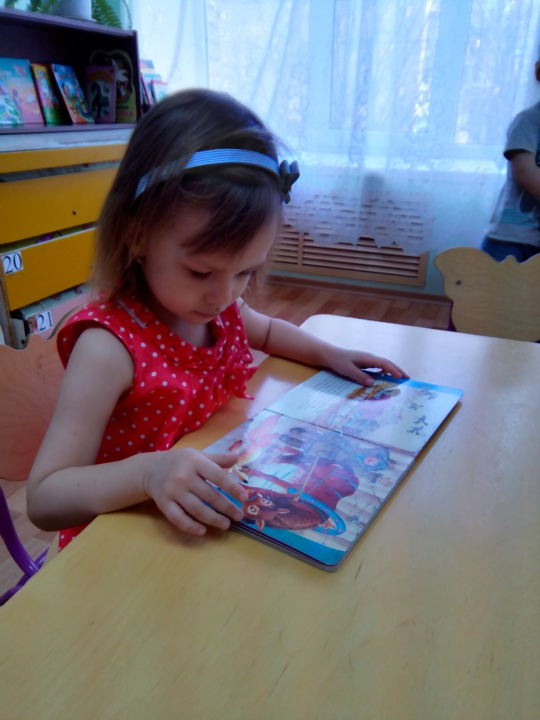
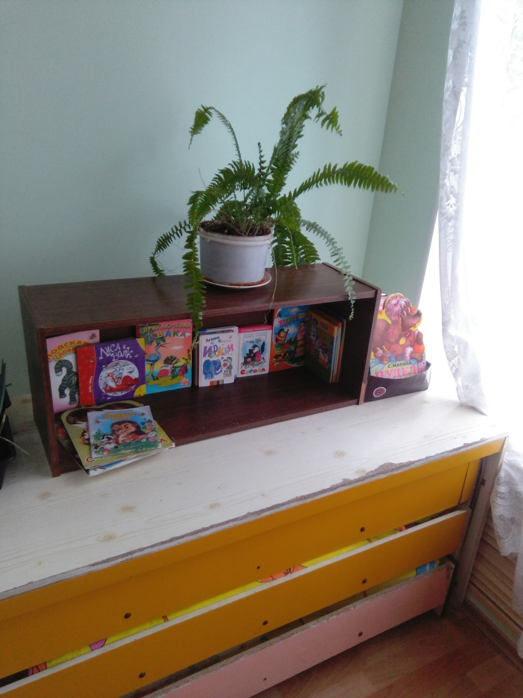
Книжки нам пока читают Воспитатели для нас. Ежедневно наступает Чтенья книг желанный час!

Slide 17
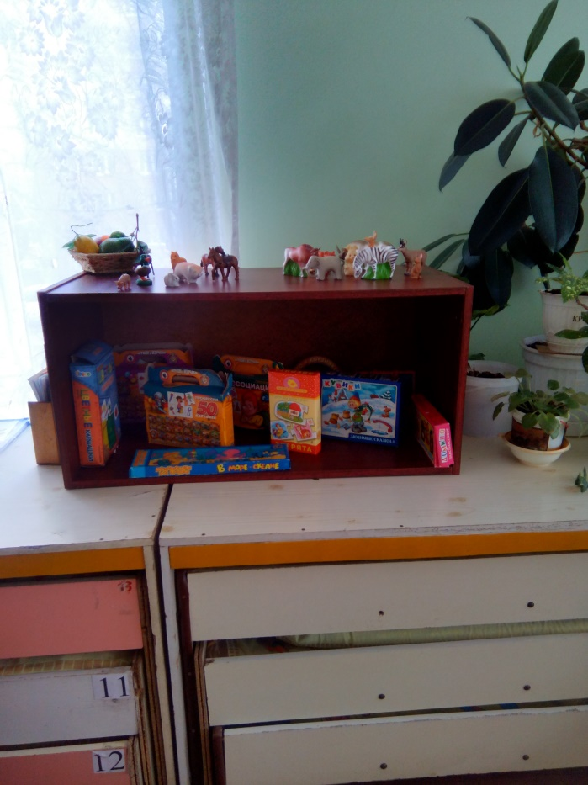
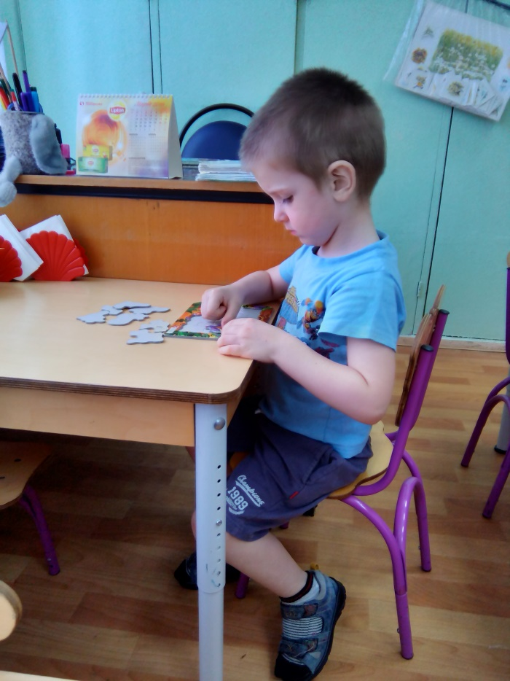
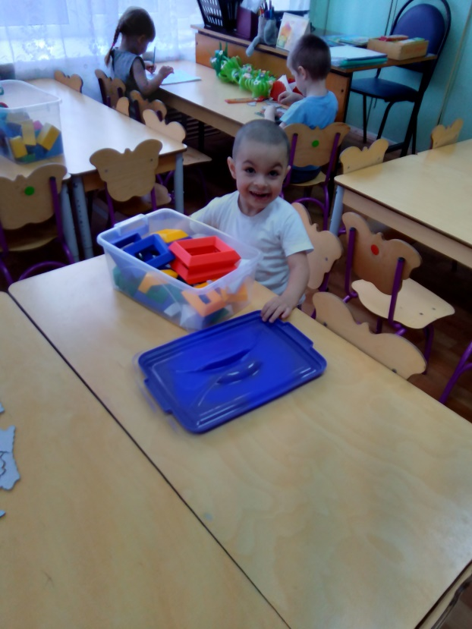
Есть в группе тихий уголок. Там тишина. Слышно сопенье… В нем совершенствует уменье В настольную игру игрок!

Slide 18
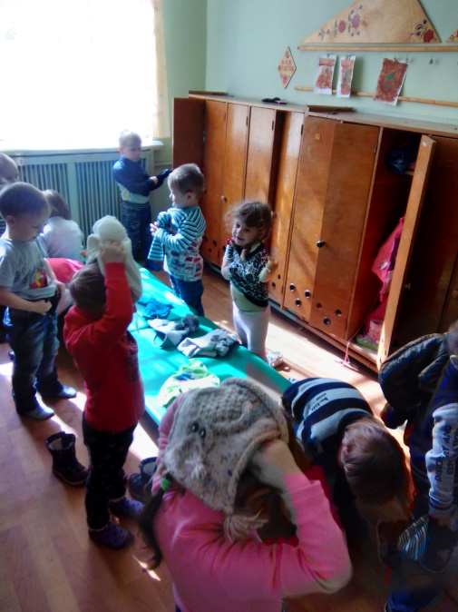
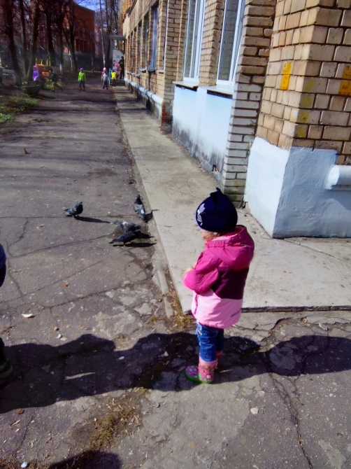
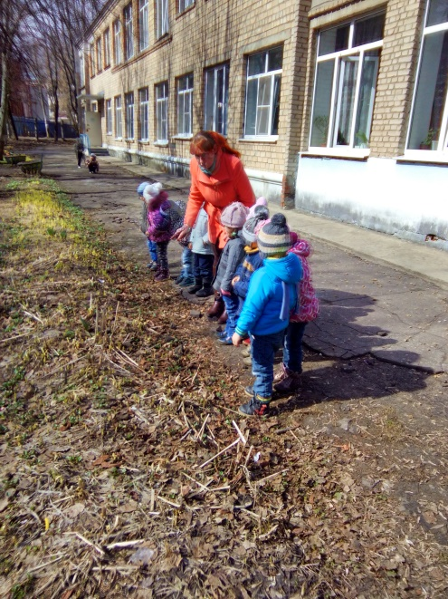
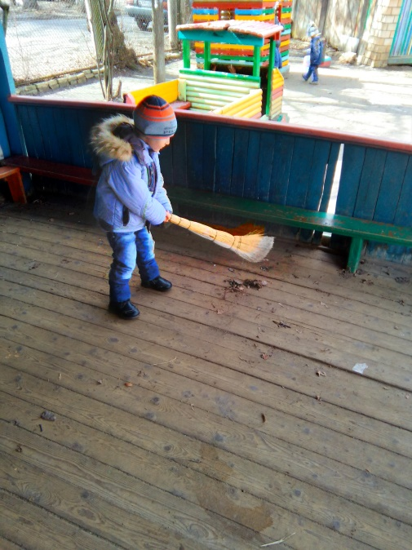
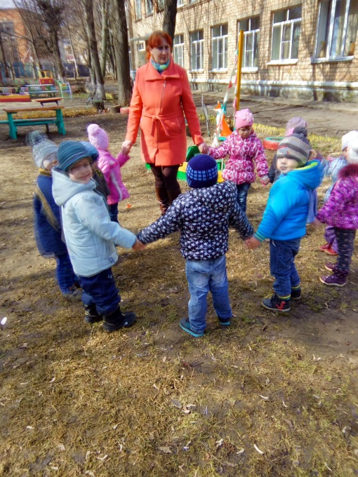
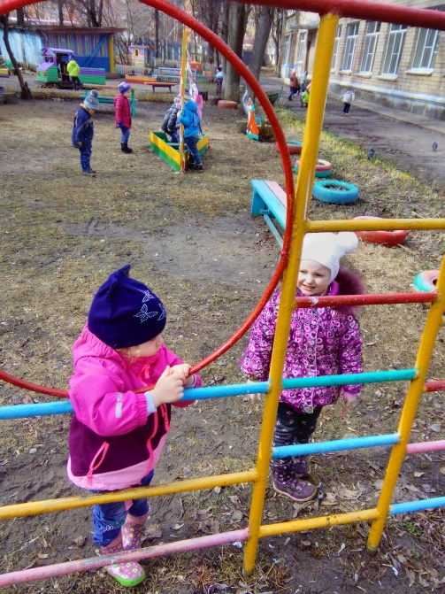
Детки в садике живут, Здесь играют и поют, Здесь друзей себе находят, На прогулку с ними ходят

Slide 19
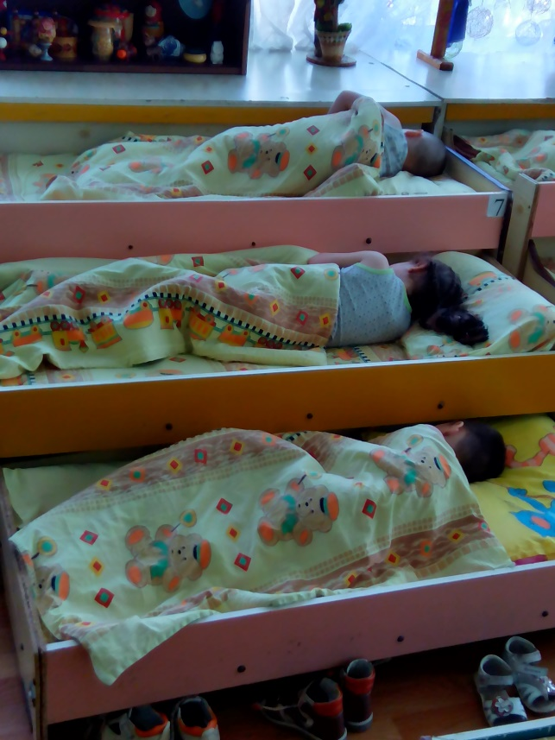
Мы проснулись, потянулись, С боку на бок повернулись, Умывается водой, одеваемся с тобой
Сон подкрался незаметно, Одеялом всех укрыл, Сны волшебные как сказки Детям сонным подарил

Slide 20
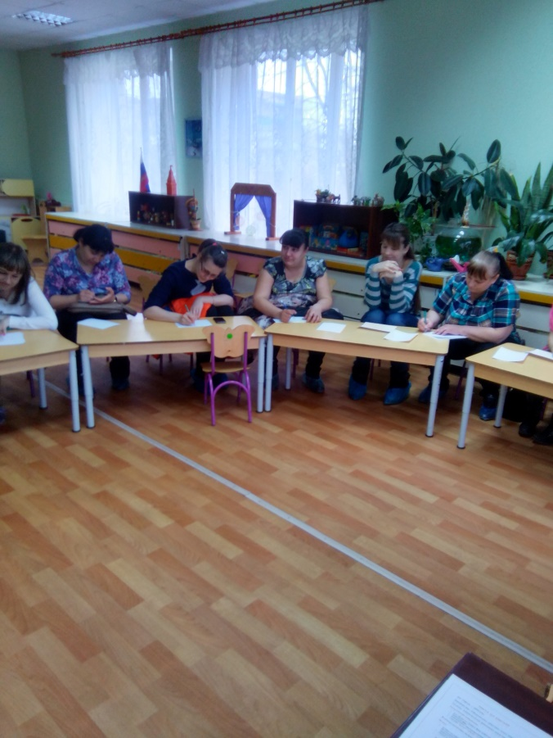
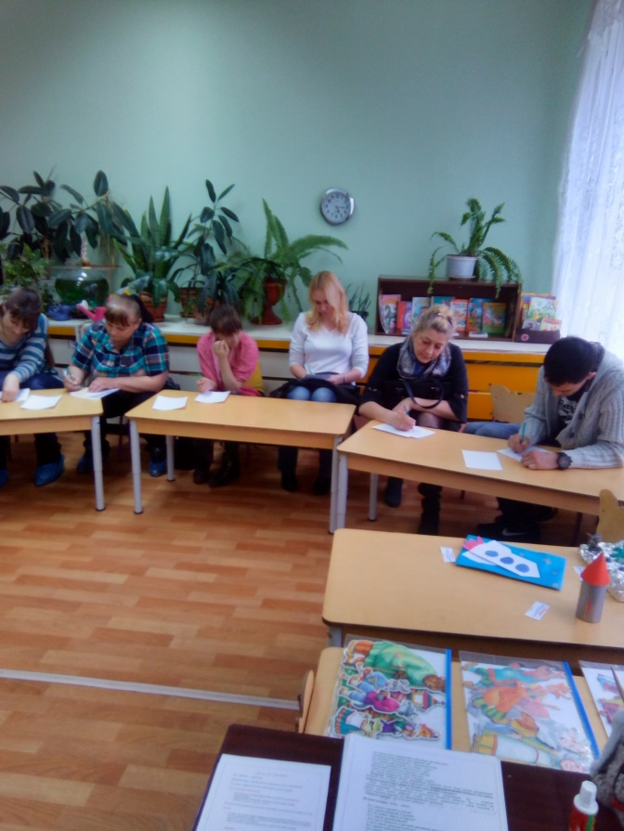
Приходите в садик – на собрание И берите ручку и блокнот. Вы узнаете ребенка расписание, Ну, и что планируем на год. Мы надеемся на помощь и участие. Для детей стараемся сейчас. Пожелания услышать будем счастливы! Приходите, рады видеть вас!

